Slide 1
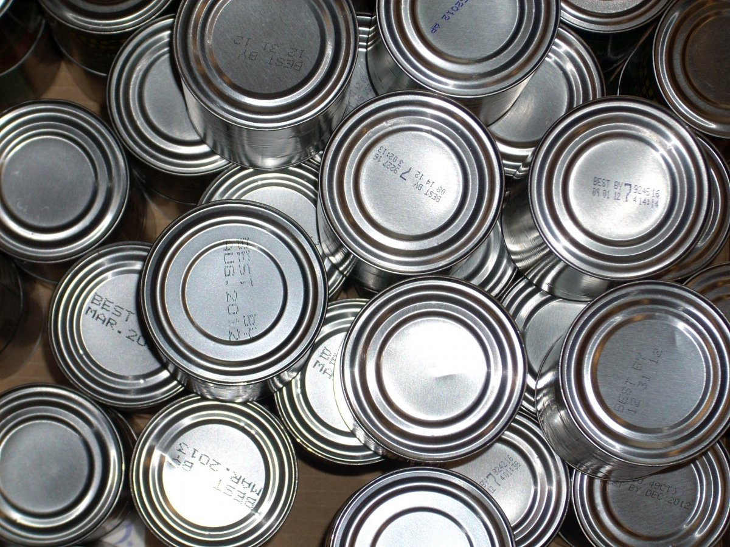
Esterilización de conservas
Trabajo práctico final
Análisis numérico
Integrantes:
Lasaga, Lucas Iñaki
Mac Gregor, Lucas Joel
Manchenkor, Iván Gastón
Marchioni, Santiago

Slide 2

Introducción
Uno de los principales problemas a los que se ha enfrentado el ser humano ha sido la conservación de los alimentos.
La esterilización es un proceso que consiste en la aplicación de un tratamiento térmico a los alimentos a conservar con el fin de eliminar los microorganismos patógenos y de deterioro, asegurando la ausencia de riesgos para la salud pública y permitiendo la conservación del producto durante mucho tiempo a temperatura ambiente.
La esterilización se lleva a cabo en máquinas llamadas autoclave

Slide 3
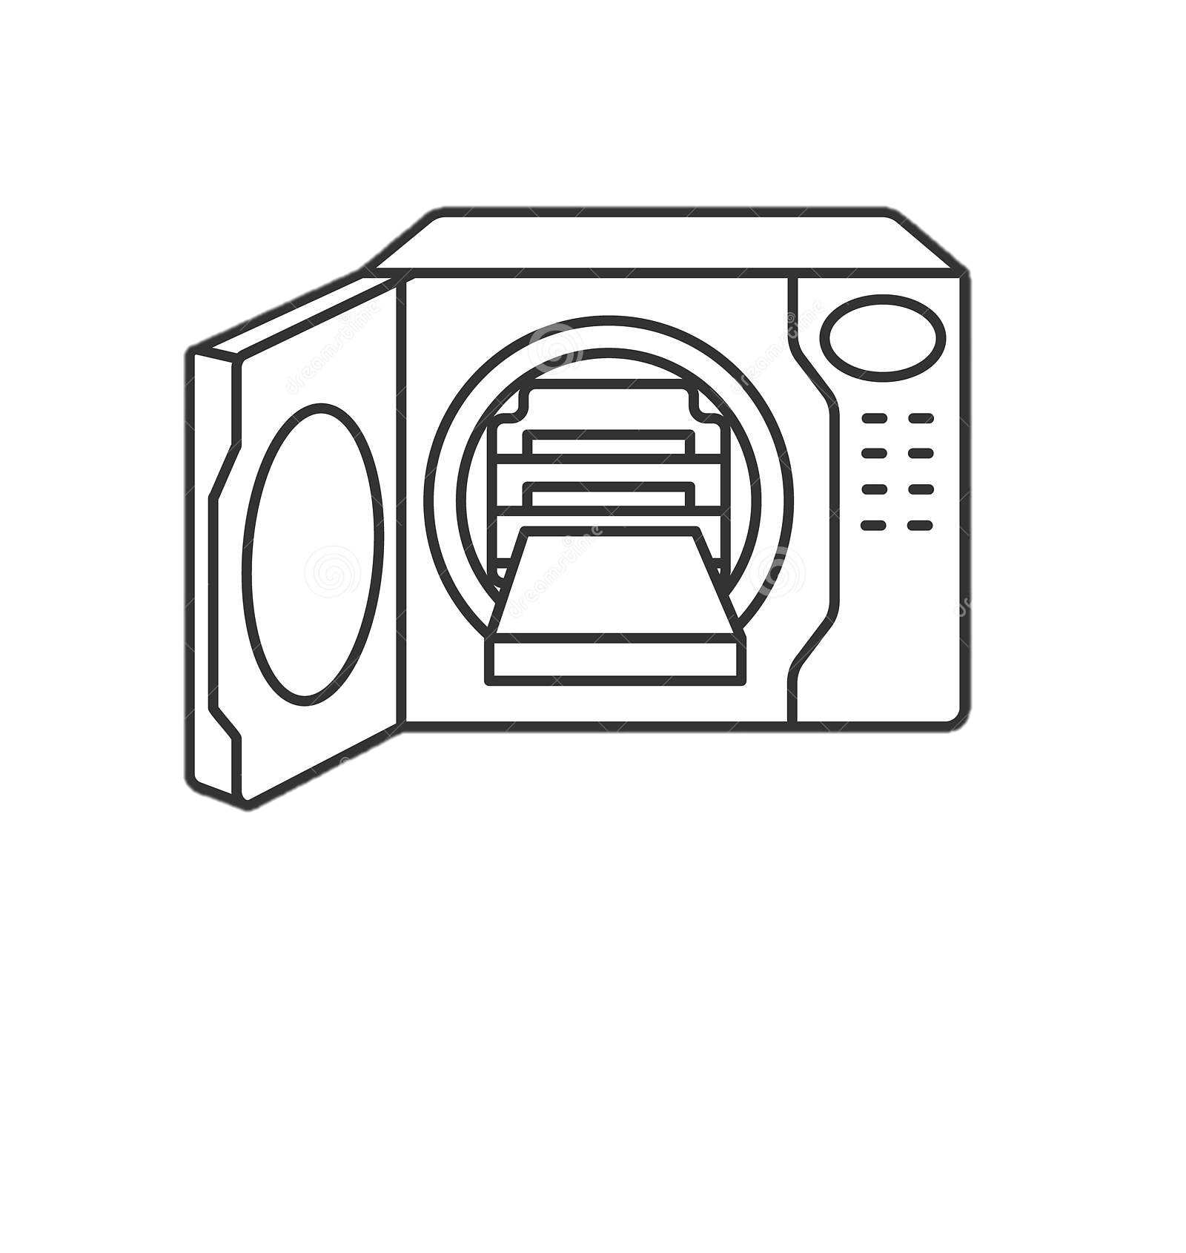

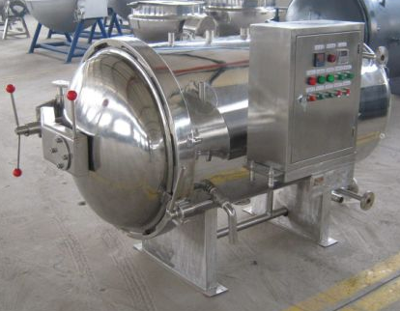

Autoclave
Es un recipiente metálico de paredes gruesas con un cierre hermético que permite trabajar a alta presión. Dentro ocurre un fenómeno de transferencia de calor dado por la siguiente ecuación
Y considerando únicamente la variable “x” (altura de la placa) nos queda:

Slide 4

Objetivo principal
Se desea diseñar un proceso de esterilización para un lote de conservas en un autoclave.
Para ellos, se requiere un análisis del proceso desde el punto de vista de la transferencia de calor y desde el punto de vista de la esterilización.
Este trabajo se enfoca en la esterilización de la conserva de champiñones a través de la eliminación de agaritina por desintegración térmica.

Slide 5
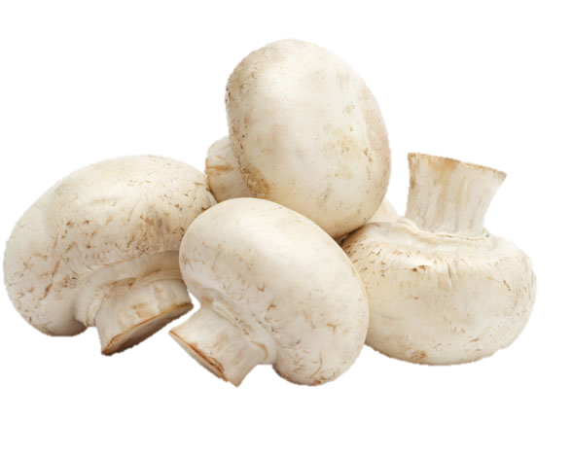

Esterilización en conservas de champiñones
El tratamiento térmico tiene como finalidad la inactivación de microorganismos patógenos, como así también la destrucción de componentes antinutricionales o potencialmente cancerígenos como ser la agaritina (0,3 %)
Formulación química de la agaritina

Slide 6

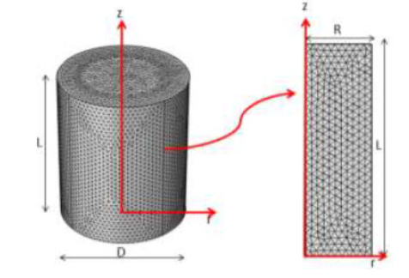
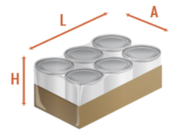
Modelado
H: Altura de la lata
A: Profundidad de placa
L: Largo de la placa
Nota: se le llama placa al empaquetamiento de latas dispuesta de manera rectangular

Slide 7
Para resolver los cálculos con facilidad se tomó un sistema unidimensional donde la altura es 12.4cm (altura de la lata).
Estas latas se encuentran inicialmente a 20°C en toda la altura menos en la base (x=0), ya que en la misma se encuentra a 118°C debido a que la base del autoclave se encuentra a esa temperatura.
Modelado

Slide 8
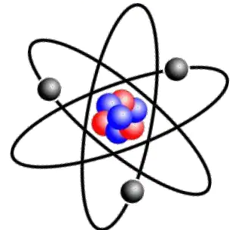
Propiedades de la conserva
● Densidad= 1130 kg/m³
● Calor específico = 3883 J/kg*K
● Conductividad térmica = 0.4324 W/m*K
● Tiempo de reducción decimal = 8 min
● Temperatura de esterilización = 118°C
● Coeficiente de convección del aire = 25 W/m²*K

Slide 9
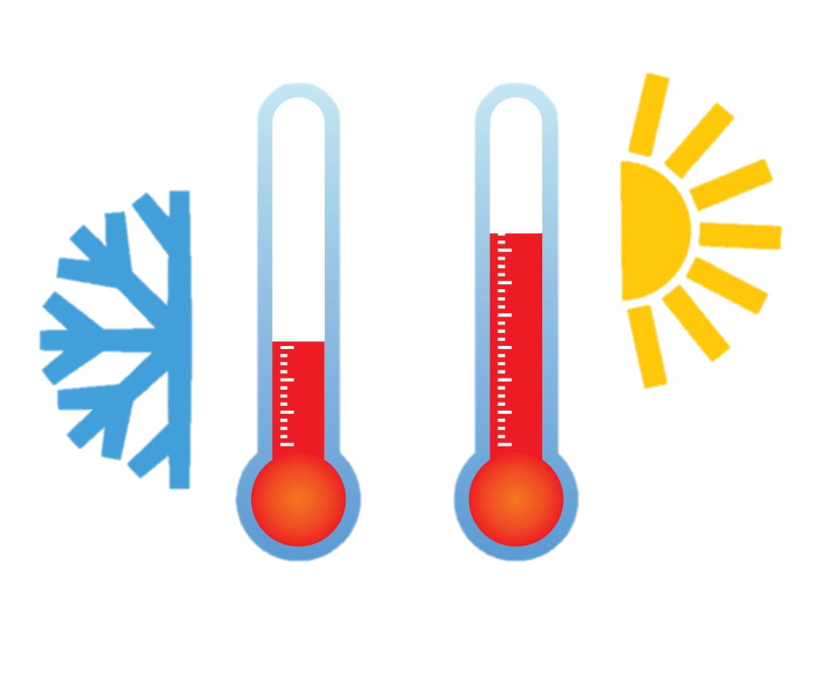
Procesamiento térmico
Etapa inicial
Se calienta la conserva aproximadamente 30 minutos donde la temperatura del autoclave (Text) aumenta de una temperatura inicial igual a la temperatura ambiente (20 ºC) hasta una temperatura final de 118ºC.
Segunda etapa
Se mantiene esa temperatura y luego se la enfría. Luego la conserva es sumergida en un baño de agua termostatizado a 60ºC para acelerar el proceso de enfriamiento del producto.
Esto es necesario para eliminar la agaritina.

Slide 10

Propiedades del material
Se debe contar con el modelo cinético de disminución de la población por muerte térmica de las esporas bacterianas.
El mismo es una cinética de primer orden del tipo Arrhenius, es decir:
donde:
N(t) es el número de esporas en un tiempo t.
N₀ es el número de esporas inicial.
k es la constante cinética que se puede expresar con la ecuación de arrhenius

Slide 11

Propiedades del material
Ecuación de Arrhenius:
donde:
k_{o} es el Factor preexponencial
E_{a} es la energía de activación
R es la constante universal de los gases (8.3143 J/K mol)
T es la temperatura

Slide 12


MÉTODO NUMÉRICO
Tiempo de Calentamiento
La ecuación diferencial que debemos discretizar es del tipo Parabólica y tiene la forma:
Utilizando el método explícito y tomando los s siguientes valores:
Δx = 0.002m
Δt = 10s
r = 0.24636545
Notes:
se toma x como la altura

Slide 13




MÉTODO NUMÉRICO
Tiempo de Calentamiento
Discretización de la EDDP según el método explícito:
Se utiliza r constante (1), diferencias ascendentes en el tiempo (2) y diferencias centradas en la posición (3):
(1) (2) (3)

Slide 14


MÉTODO NUMÉRICO
Tiempo de Calentamiento
Para obtener la transferencia de calor por convección se utiliza la siguiente ecuación:
Está presente la convección del aire la cual calienta al aire que está en el interior del autoclave.
La convección del aire se evalúa en el largo del envase x= 12.4 cm.
Notes:
ec izquierda, conductividad termica para los champiñones (se toma la lata en condiciones ideales)
ec derecha, conduc del aire

Slide 15


MÉTODO NUMÉRICO
Tiempo de Calentamiento
Discretizando la ecuación de convección:
Con T₀ = 118ºC (Temperatura de esterilización).

Slide 16


MÉTODO NUMÉRICO
Eliminación de Agaritina
La destrucción química de la agaritina sigue una cinética de primer orden.
N0 = Número de esporas iniciales
N(t) = Número de esporas luego de cierto tiempo t
K = Constante cinética. Se puede expresar mediante la ecuación de Arrhenius
K0 = Coeficiente pre-exponencial
E = Energía de activación
R = Constante de los gases
T= Temperatura
Notes:
D pendiente de un grafico de concentracion vs tiempo

Slide 17

MÉTODO NUMÉRICO
Eliminación de Agaritina
Si trabajamos con la ecuación dada anteriormente, donde podemos ver que la eliminación de este compuesto sigue una cinética de primer orden, llegamos a lo siguiente:
Donde D es el tiempo que se tarda para reducir la población en un 90% y es igual a 480s.
Notes:
D pendiente de un grafico de concentracion vs tiempo

Slide 18

MÉTODO NUMÉRICO
Eliminación de Agaritina
El criterio para una cantidad mínima aceptable de compuestos orgánicos presentes es:
Finalmente se calcula el tiempo de eliminación de agaritina una vez que el criterio se cumpla.

Slide 19

Resultados
En base a lo establecido anteriormente, se pudo estimar un tiempo de 190540 segundos (52 horas, 56 minutos) en lograr que la conserva llegue a la temperatura deseada de 118°C en todo su alto con una tolerancia de 0.01, y un tiempo de 5780 segundos (1 hora y 36 minutos) a dicha temperatura constante para llevar a cabo la eliminación de la agaritina, teniendo en cuenta el criterio 12D.
Mediante la utilización de métodos numéricos y resolución de EDP Parabólicas con el método explícito, es posible ver cómo se distribuyó la temperatura en la placa de conservas, dentro del autoclave.

Slide 20
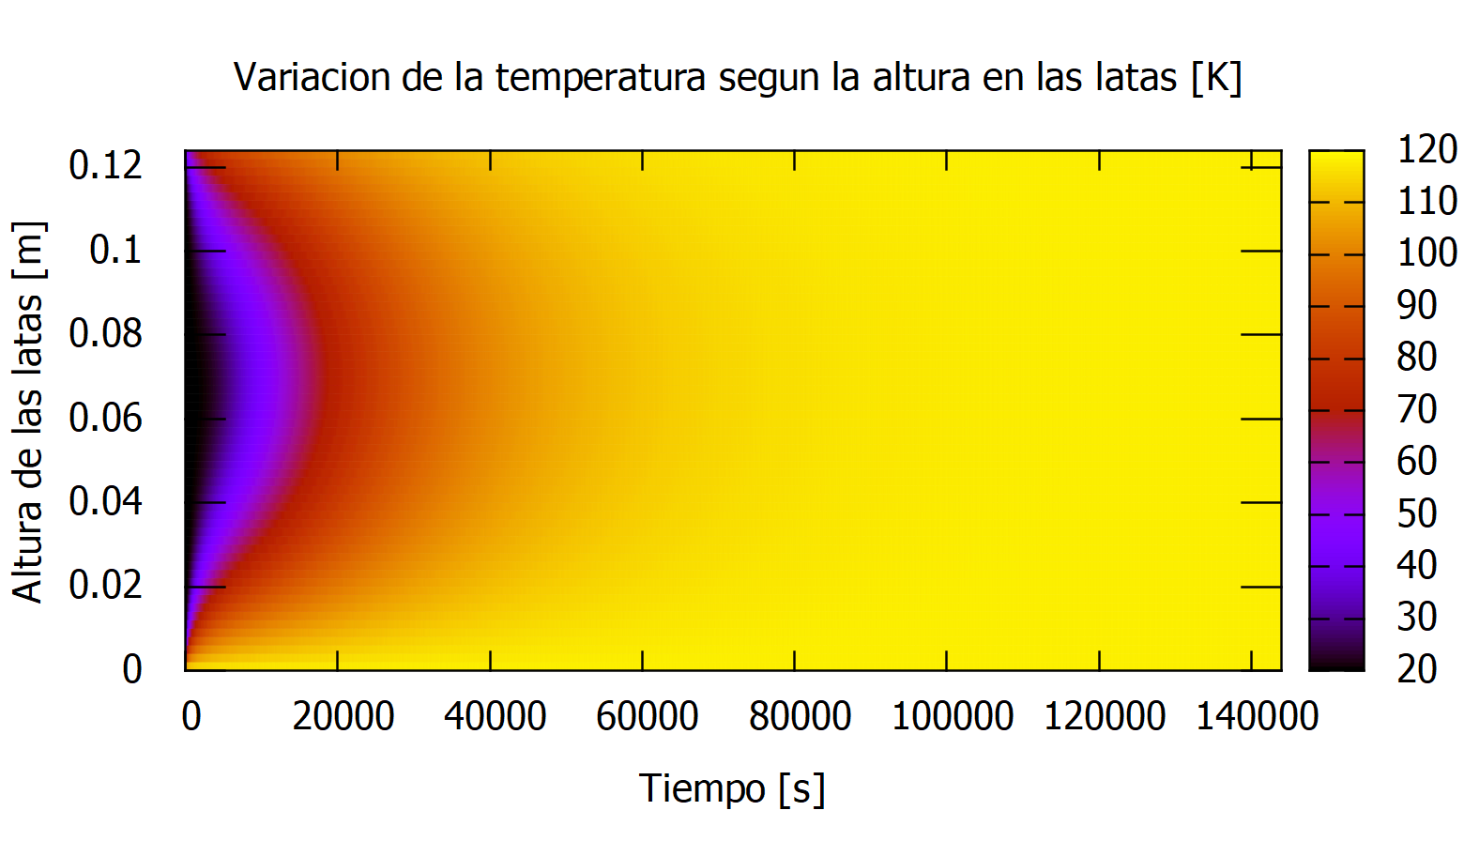
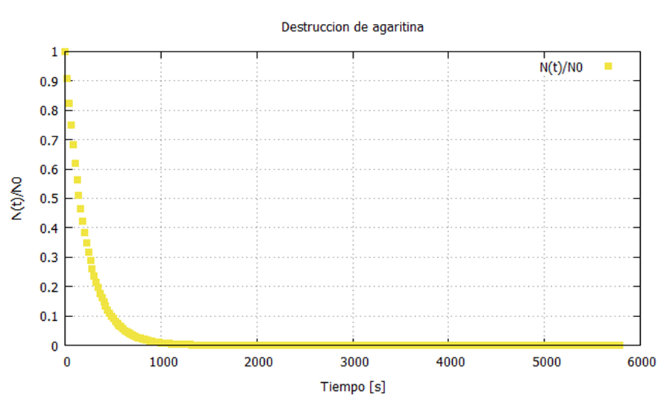
Resultados

Slide 21

Bibliografía
Modelado de la Transferencia de Calor en el Tratamiento Térmico de Productos Enlatados. Fernando A. López-Mata, José J. Valencia-López y Luis Medina Torres. UNAM.
SIMULACIÓN NUMÉRICA DE LA TRANSFERENCIA DE CALOR Y MATERIA DURANTE LA ESTERILIZACIÓN DE CONSERVAS DE CHAMPIÑÓN. Alejandro R. Lespinard, Rodolfo H. Mascheroni. CONICET - UNLP.
Dimensiones de la lata
https://sacesaseleccion.com/es/champinones/champinon-entero-i-lata-1-2-kg-101500753.html

